Slide 1
進捗報告
2020/11/30
坂田・森研究室 修士２年
キム フィミョン

Slide 2
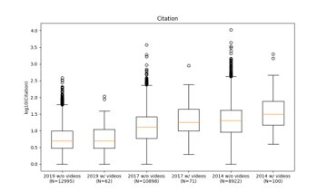
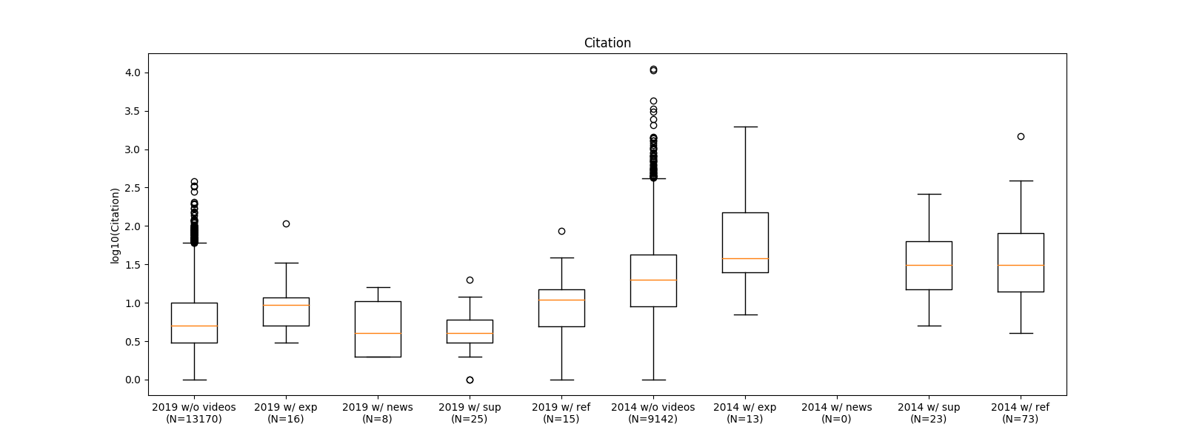
修論展開と実験の対応付け
RQ：リサーチコミュニケーションにおいて、YouTube動画公開が有効と言えるか？
課題
動画公開は有効か？（実験１）
どのような条件下で有効か？:datasetを以下の基準でMECE的にsubsetに細分化する（誰がなんのために動画公開？）
論文からの観点：
Scopus sub-subject:詳細分野によってどう変わってくるか？(201130)
Journal score: 高スコアのジャーナルで？
Clurstering: 全体論文セットをトピックでクラスタリング
動画からの観点（main）(大分野レベルで比較議論。その後でできればaを掛け合わせてみるとか)
論文言及目的（実験２）（ｘ分野間比較）
動画スタイル（？）
チャンネル(비디오 없는 칼럼도 넣어서)
手法：動画付き・無し論文にグループ化し、指標分布の比較をベースとする
実験1 動画付き・無しグループ間被引用数分布
実験2 動画の論文言及目的による被引用数分布

Slide 3
修論展開と実験の対応付け
考察
動画コミュニケーションの活性化状況(←今まで力を入れてきた)
ターゲット・分野による動画の目的・スタイルの提案
他SNS研究との比較
他SNSプラットホーム（特にツイッター）での論文言及活動が論文に与える影響に関する先行研究と比較し、類似点や違いを指摘
論文指標
論文解説
。。。
単純言及（目的２にほぼ違いかも→考察で）
論文言及動画公開目的 | １．論文拡散 ２．動画の信頼性向上()（チャネル人気度）
ターゲット | 専門家コミュニティでの拡散 | 非専門家コミュニティでの拡散
指標 | 被引用数 | AAS

Slide 4
ジャーナルメトリックス分析
ジャーナルスコアと動画RC(1/2)
ジャーナルスコアに対する動画付き論文の分布を分析
対象: 2014, 2019 Comp分野ジャーナル上位５％
分析: スコア順にプロット、1%ごとに動画付ジャーナル・論稿数集計
表1 分析対象
年度・分野 | 2019 comp | 2014 comp
ジャーナル数 | 133 | 133
内、動画付き論稿が存在するジャーナル | 36(27.1) | 35(26.3%)
ジャーナルスコア範囲 | [7.1, 31.9] | [5.6, 22.4]
表2 集計結果
 | Percentile | ~1% | 1~2% | 2~3% | 3~4% | 4~5% | Mean | STD
2014 | 動画付ジャーナル数 | 6 | 10 | 7 | 6 | 6 | 7.0 | 1.55
 | 動画付論稿数 | 25 | 28 | 19 | 11 | 19 | 20.4 | 5.85
2019 | 動画付ジャーナル数 | 9 | 8 | 7 | 3 | 9 | 7.2 | 2.23
 | 動画付論稿数 | 13 | 10 | 14 | 4 | 23 | 12.8 | 6.18

Slide 5
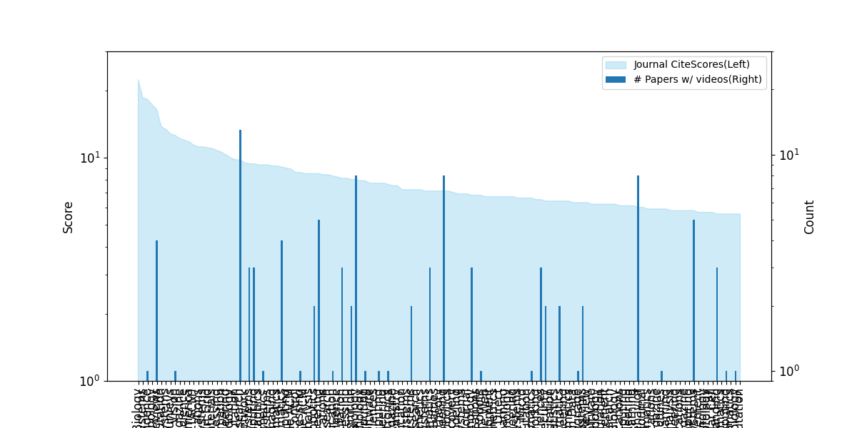
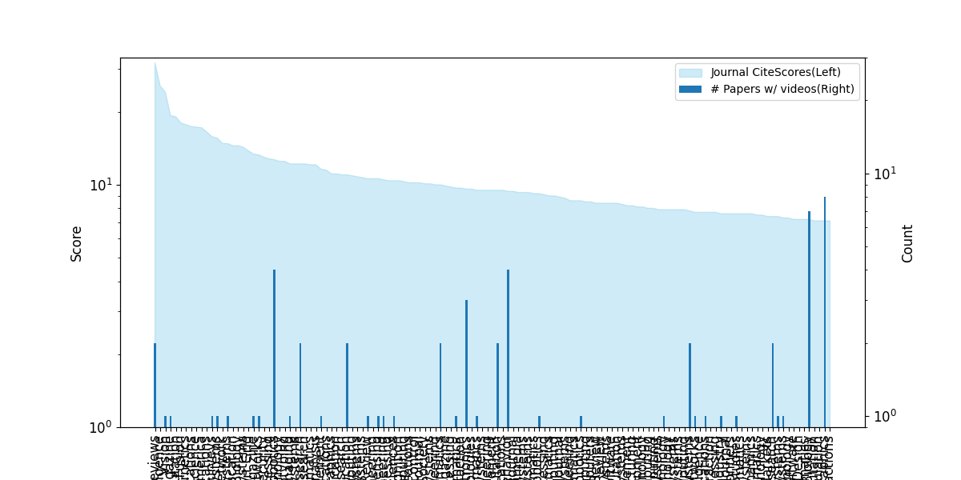
ジャーナルメトリックス分析
ジャーナルスコアと動画RC(2/2)
2014, 2019共に、3~4%区間を除いて、動画付論稿数が比較的均等に発生している
→出版初期から、動画付論稿がスコア全域に渡って比較的均等に出現
図1 ジャーナルスコアと動画付き論稿数
（上：2014 下：2019）

Slide 6
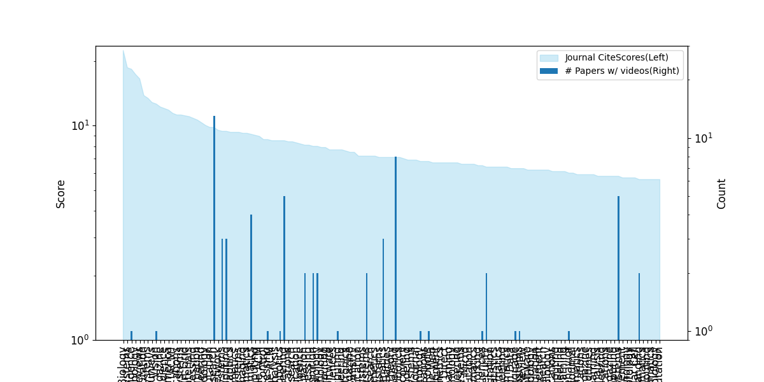
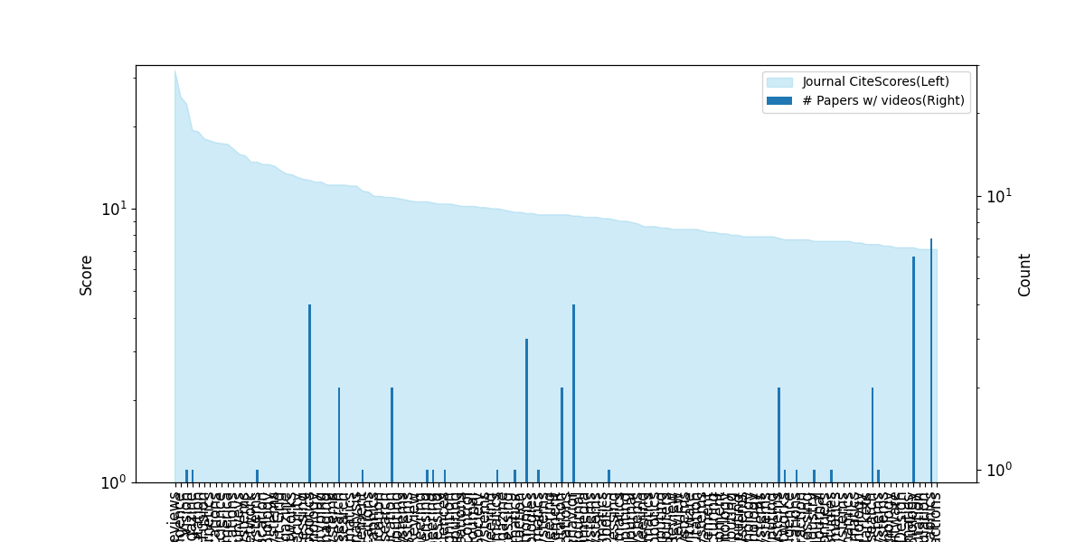
ジャーナルメトリックス分析
出版早期動画と動画RC活性度(1/2)
前の動画データの中で、出版早期動画（各論稿出版から１年以内の言及動画）に絞り込み、出版早期における両年度の動画RCの活性度を比較評価
図2 ジャーナルスコアと早期動画付き論稿数
（上：2014 下：2019）

Slide 7
ジャーナルメトリックス分析
出版早期動画と動画RC活性度(2/2)
動画付き論稿数・分野・ジャーナルの比較
両年度における詳細分野カバレッジが酷似(42%, 44%)
両年度におけるジャーナルカバレッジが酷似(19%, 20%)
→両年度における動画RCの活性度に変化は少ない
分野より、ジャーナルに対して、偏りが強い
表3 早期動画のカバレッジ
年度・分野 | 2019 comp | 2014 comp
早期動画付き論稿数 （全論稿数） | 50(14330) | 67(9336)
早期動画数（累積動画数） | 63(79) | 79(143)
早期動画付きScopus 詳細分野数（全数） | 20(46) | 18(43)
早期動画付き ジャーナル数 （全ジャーナル数） | 26(133) | 25(134)

Slide 8
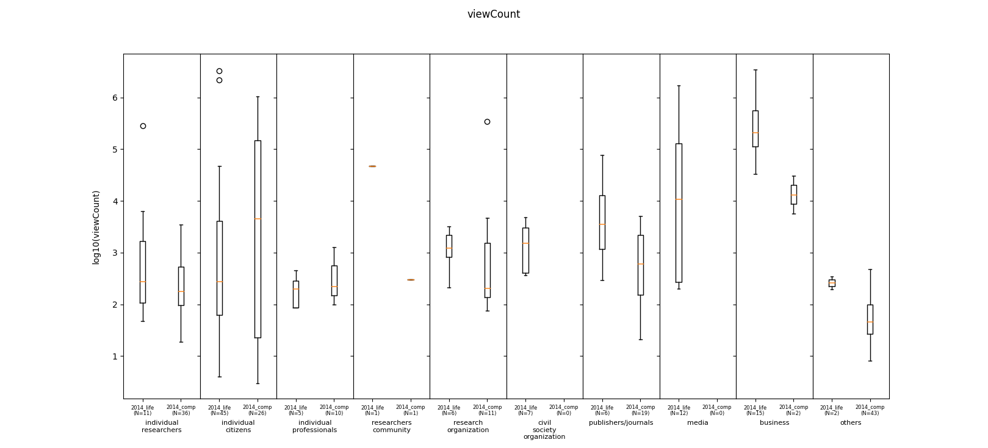
修論展開と実験の対応付け
悩み
1. 大分野間（コンピュータ科学・生命科学）の違いにどのようにアプローチするか？ バイオだったら一般人が単純目的するケースが顕著→バイオの特徴と言える
特に大分野間AASの違いに関する研究は少ない

Slide 9
修論展開と実験の対応付け
悩み
2. （坂田先生FB）
論文指標の代表のcitationを左右する大きな要素はほかにある（例えば、掲載Journalの質）中で、本来的に、明確な関係性を見い出しにくいところが課題です。萌芽的な研究であることを序論でアピールすることが必要です。
ジャーナルの質は、論文ソースをジャーナルスコア最上位に絞ることで均質化を図った
また、動画は、ジャーナルスコアに対して均等に分布していることがわかった
相変わらず、動画と指標間の因果関係を説明できていない
アカデミック動画と論文指標間の計量的な関係性を明かす初めての研究である＋「手法の提案：定量性・ラベル付け方」＋「手法のモチベーション・バックグラウンド」＋「動画大事ですよ」
3. SciBERT(AllenAI)の使い方

